Slide 1
数据传递

Slide 2
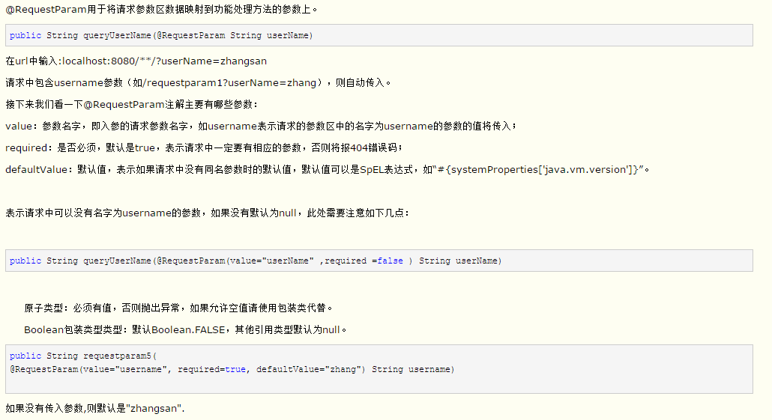
控制器形参注解@RequestParam是传递参数的.

Slide 3
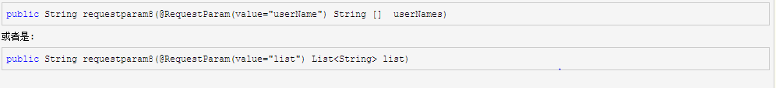
多参数

Slide 4
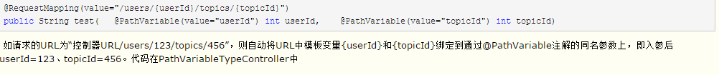
@PathVariable绑定URI模板变量值

Slide 5
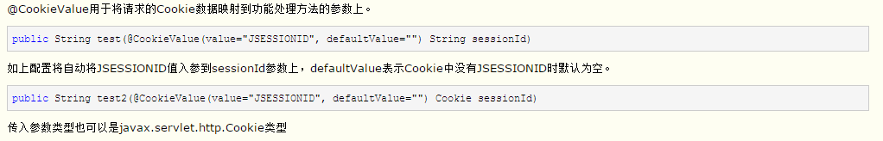
@CookieValue绑定Cookie数据值

Slide 6
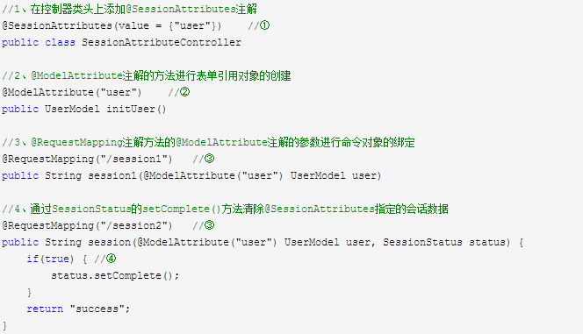
@SessionAttributes绑定命令对象到session

Slide 7
@ModelAttribute绑定请求参数到命令对象
①绑定请求参数到命令对象：放在功能处理方法的入参上时，用于将多个请求参数绑定到一个命令对象，从而简化绑定流程，而且自动暴露为模型数据用于视图页面展示时使用；
②暴露表单引用对象为模型数据：放在处理器的一般方法（非功能处理方法）上时，是为表单准备要展示的表单引用对象，如注册时需要选择的所在城市等，而且在执行功能处理方法（@RequestMapping注解的方法）之前，自动添加到模型对象中，用于视图页面展示时使用；
③暴露@RequestMapping方法返回值为模型数据：放在功能处理方法的返回值上时，是暴露功能处理方法的返回值为模型数据，用于视图页面展示时使用。

Slide 8
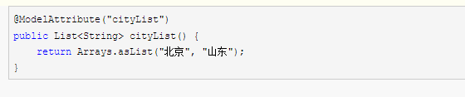

Slide 9

请求参数传递
1.command命令方式：在之前的formcontroller中已经介绍过。
在这里我们主要进行的是注解方式的传值
第一种根据方法的参数顺序与传入参数顺序相同，参数名与方法参数名相同。可自动注入值
onSubmit.action?username=aaa&age=123

Slide 10
请求参数传递
复杂数据类型只需bean的属性与参数一直就可以如：
onSubmit.action?username=aaa1&age=1232
String onSubmit(UserInfo ui, Model model)

Slide 11
返回页面模型
1.通过返回类型ModelAndView 进行数据设置（略）
2.通过返回一个字符串类型的viewName进行设置
在执行方法中，添加参数Model、ModelMap、Map类型进行数据的设置 从而在jsp中通过EL表达式访问
String onSubmit(String username, Integer age, Model model)
String onSubmit(String username, Integer age, ModelMap model)
model.addAttribute("username", username);
model.addAttribute("age", age);

Slide 12
注解绑定数据相关
@RequestParam，绑定单个请求数据，可以是URL中的数据，表单提交的数据或上传的文件；
@PathVariable，绑定URL模板变量值；
@CookieValue，绑定Cookie数据；
@RequestHeader，绑定请求头数据；
@ModelAttribute，绑定数据到Model；
@SessionAttributes，绑定数据到Session；
@RequestBody，用来处理Content-Type不是application/x-www-form-urlencoded编码的内容，例如application/json, application/xml等；
@RequestPart，绑定“multipart/data”数据，并可以根据数据类型进项对象转换；

Slide 13


